Slide 1

Поведенческие Паттерны Проектирования
Эти паттерны решают задачи эффективного и безопасного взаимодействия между объектами программы.
Эти паттерны решают задачи эффективного и безопасного взаимодействия между объектами программы.

Slide 2

Pattern Command (Поведенческий паттерн)
Суть паттерна
Команда — это поведенческий паттерн проектирования, который превращает запросы в объекты, позволяя передавать их как аргументы при вызове методов, ставить запросы в очередь, логировать их, а также поддерживать отмену операций.
Notes:
Примечания для докладчика:
С какой целью вы рассказываете об этом анализе?
Он завершает учебный модуль или весь проект?
Была ли достигнута цель обучения, которую вы поставили перед собой?
Этот анализ производится в конце курса?
Сформулируйте цель анализа или даже цель учебного процесса. Формулировка должна быть четкой и конкретной.

Slide 3

Термины
Command
Receiver(приемник команд)
Invoker(вызывающий команды)
Client
Notes:
Примечания для докладчика:
Своими словами опишите то, чему вы научились, на одной стороне слайда.
Включите информацию по теме обучения
Также будут полезны более подробные сведения о теме.
Расскажите о том, что вы испытали во время обучения. Как и во всяком рассказе, здесь должны быть начало, середина и конец.
[На другой стороне слайда можно добавить рисунок как доказательство того, что вы изучили]
Для иллюстрирования процесса можно использовать несколько слайдов. Кроме того, будет полезно добавить видеоролики учебного процесса.

Slide 4

Приступим к практике
public class Light{ //(receiver)
public Light(){ }
public void turnOn(){
System.out.println("The light is on");
}
public void turnOff(){
System.out.println("The light is off");
}
}
Notes:
Примечания для докладчика:
О чем вы думали в первую очередь?
Какие препятствия возникли перед вами в ходе процесса?
Как вы преодолели эти препятствия?
Какие изображения можно добавить в помощь процессу?
Этот элемент SmartArt позволяет добавлять изображения и текст для общего изложения процесса. Если рисунок стоит тысячи слов, то рисунки и слова помогут вам отлично представить этот анализ пройденного материала! Вы всегда можете изменить этот графический объект командами "Вставка > SmartArt" или выделить графический объект и изменить цвета с помощью контекстного меню "Дизайн".
Для иллюстрирования процесса можно использовать несколько слайдов. Кроме того, будет полезно добавить видеоролики учебного процесса.

Slide 5
public interface Command{ //(Command)
void execute();
}
Notes:
Примечания для докладчика:
О чем вы думали в первую очередь?
Какие препятствия возникли перед вами в ходе процесса?
Как вы преодолели эти препятствия?
Какие изображения можно добавить в помощь процессу?
Этот элемент SmartArt позволяет добавлять изображения и текст для общего изложения процесса. Если рисунок стоит тысячи слов, то рисунки и слова помогут вам отлично представить этот анализ пройденного материала! Вы всегда можете изменить этот графический объект командами "Вставка > SmartArt" или выделить графический объект и изменить цвета с помощью контекстного меню "Дизайн".
Для иллюстрирования процесса можно использовать несколько слайдов. Кроме того, будет полезно добавить видеоролики учебного процесса.

Slide 6
public class TurnOnLightCommand implements Command{
private Light theLight;
public TurnOnLightCommand(Light light){
this.theLight=light; }
@Override
public void execute(){
theLight.turnOn();
}
}
public class TurnOffLightCommand implements Command{
private Light theLight;
public TurnOffLightCommand(Light light){
this.theLight=light; }
@Override
public void execute(){
theLight.turnOff();
}
}
Notes:
Примечания для докладчика:
О чем вы думали в первую очередь?
Какие препятствия возникли перед вами в ходе процесса?
Как вы преодолели эти препятствия?
Какие изображения можно добавить в помощь процессу?
Этот элемент SmartArt позволяет добавлять изображения и текст для общего изложения процесса. Если рисунок стоит тысячи слов, то рисунки и слова помогут вам отлично представить этот анализ пройденного материала! Вы всегда можете изменить этот графический объект командами "Вставка > SmartArt" или выделить графический объект и изменить цвета с помощью контекстного меню "Дизайн".
Для иллюстрирования процесса можно использовать несколько слайдов. Кроме того, будет полезно добавить видеоролики учебного процесса.

Slide 7
public class Switch { //(invoker)вызывающий команды
private Command flipUpCommand;
private Command flipDownCommand;
public Switch(Command flipUpCommand,Command flipDownCommand){
this.flipUpCommand=flipUpCommand;
this.flipDownCommand=flipDownCommand;
}
public void flipUp(){
flipUpCommand.execute();
}
public void flipDown(){
flipDownCommand.execute();
}
}
Notes:
Примечания для докладчика:
О чем вы думали в первую очередь?
Какие препятствия возникли перед вами в ходе процесса?
Как вы преодолели эти препятствия?
Какие изображения можно добавить в помощь процессу?
Этот элемент SmartArt позволяет добавлять изображения и текст для общего изложения процесса. Если рисунок стоит тысячи слов, то рисунки и слова помогут вам отлично представить этот анализ пройденного материала! Вы всегда можете изменить этот графический объект командами "Вставка > SmartArt" или выделить графический объект и изменить цвета с помощью контекстного меню "Дизайн".
Для иллюстрирования процесса можно использовать несколько слайдов. Кроме того, будет полезно добавить видеоролики учебного процесса.

Slide 8
public class TestCommand{
public static void main(String[] args){
Light l=new Light();
Command switchUp=new TurnOnLightCommand(l);
Command switchDown=new TurnOffLightCommand(l);
Switch s=new Switch(switchUp,switchDown);
s.flipUp();
s.flipDown();
}
}
Notes:
Примечания для докладчика:
О чем вы думали в первую очередь?
Какие препятствия возникли перед вами в ходе процесса?
Как вы преодолели эти препятствия?
Какие изображения можно добавить в помощь процессу?
Этот элемент SmartArt позволяет добавлять изображения и текст для общего изложения процесса. Если рисунок стоит тысячи слов, то рисунки и слова помогут вам отлично представить этот анализ пройденного материала! Вы всегда можете изменить этот графический объект командами "Вставка > SmartArt" или выделить графический объект и изменить цвета с помощью контекстного меню "Дизайн".
Для иллюстрирования процесса можно использовать несколько слайдов. Кроме того, будет полезно добавить видеоролики учебного процесса.

Slide 9
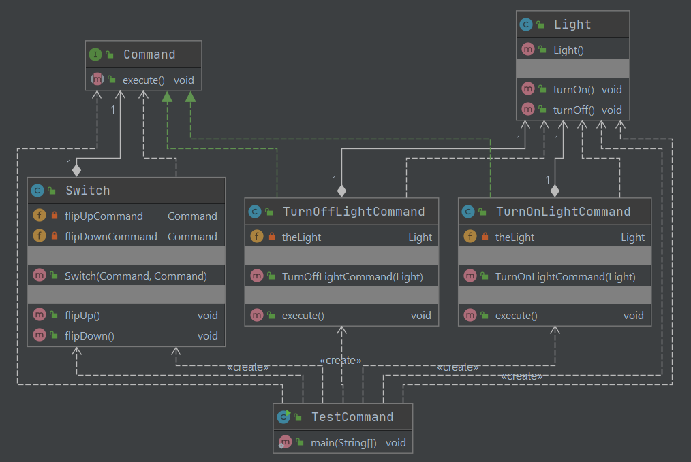
Notes:
Примечания для докладчика:
О чем вы думали в первую очередь?
Какие препятствия возникли перед вами в ходе процесса?
Как вы преодолели эти препятствия?
Какие изображения можно добавить в помощь процессу?
Этот элемент SmartArt позволяет добавлять изображения и текст для общего изложения процесса. Если рисунок стоит тысячи слов, то рисунки и слова помогут вам отлично представить этот анализ пройденного материала! Вы всегда можете изменить этот графический объект командами "Вставка > SmartArt" или выделить графический объект и изменить цвета с помощью контекстного меню "Дизайн".
Для иллюстрирования процесса можно использовать несколько слайдов. Кроме того, будет полезно добавить видеоролики учебного процесса.

Slide 10
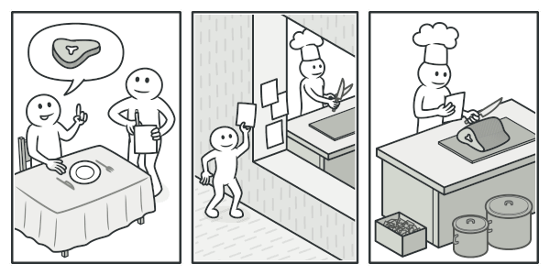
Аналогия из жизни
отправитель
Команда
Получатель

